Slide 1
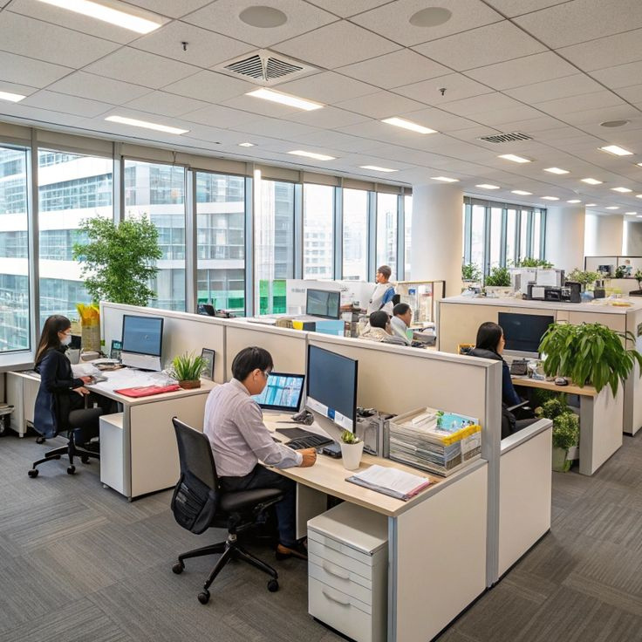
RANCANG BANGUN SISTEM LAYANAN PUBLIK BERBASIS DIGITAL DIDESA LOHBENER
Kelompok 8

Slide 2



AHMAD KHAERUZ ZAMAN
2403043
SITI SA'ADAH
2403001
AZLIN NIKEN OKTIVANI
2403013

Slide 3


Progres Layanan Publik Digital
Pengembangan Sistem di Lohbener
Proyek ini bertujuan untuk menggantikan proses manual dengan sistem layanan publik berbasis digital yang lebih efisien dan mudah diakses untuk warga Desa Lohbener, meningkatkan transparansi dan kepuasan masyarakat.

Slide 4
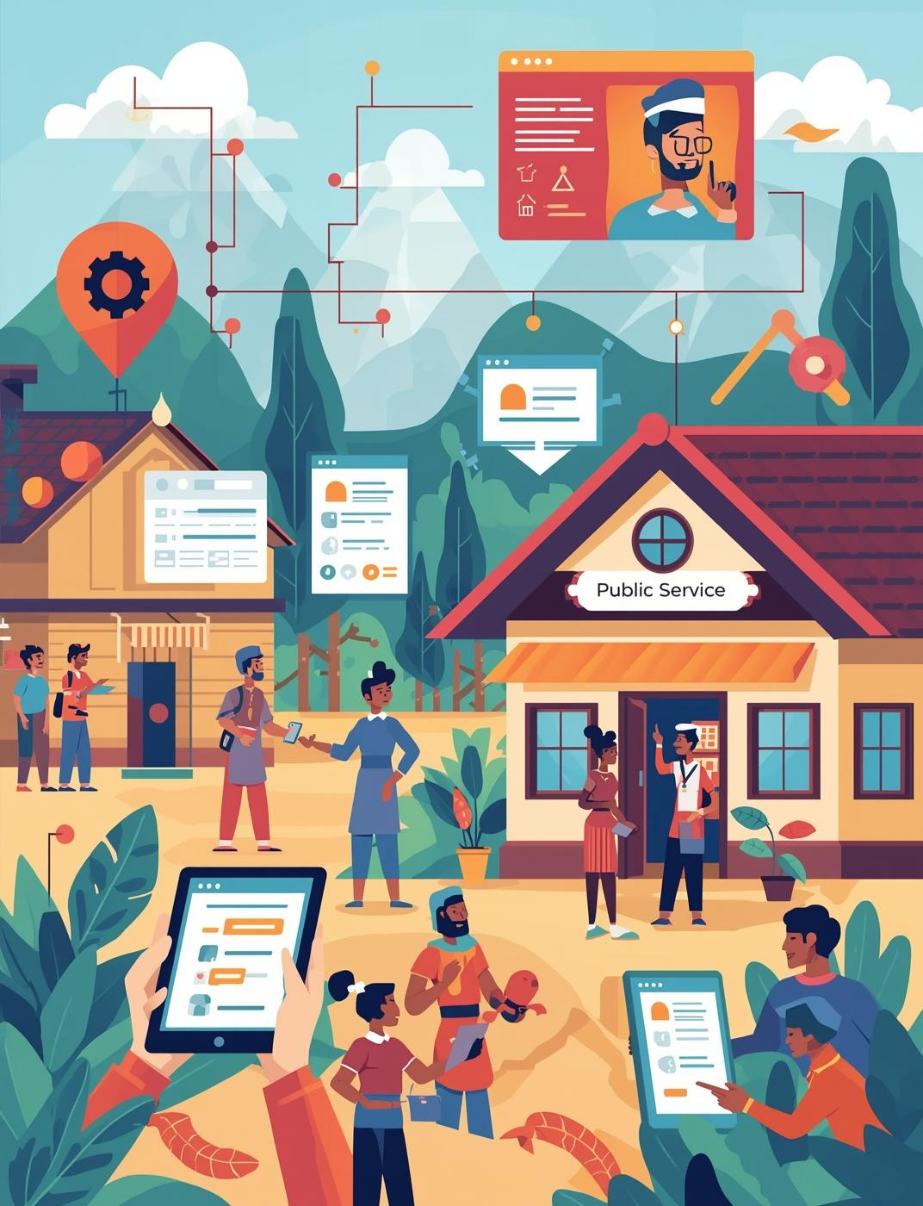
Transformasi Layanan Publik
Menuju Sistem Digital
Proyek ini bertujuan untuk menggantikan proses manual layanan publik dengan sistem digital yang meningkatkan efisiensi dan aksesibilitas bagi warga Desa Lohbener.

Slide 5
Tujuan Proyek
Memudahkan Layanan Publik
Pengajuan Surat Online
Transparansi Informasi
Mengurangi Beban Administrasi
Sistem ini memungkinkan pengajuan surat secara online, meningkatkan efisiensi bagi warga desa yang tidak perlu datang ke kantor pemerintah untuk mengurus surat, menghemat waktu dan biaya perjalanan.
Masyarakat akan mendapatkan akses informasi yang lebih baik melalui sistem, dengan data dan layanan yang jelas. Hal ini menciptakan transparansi dan memudahkan warga dalam memahami prosedur layanan publik.
Dengan digitalisasi, beban administrasi manual pegawai desa berkurang, sehingga mereka bisa fokus pada tugas yang lebih penting, meningkatkan produktivitas, dan kualitas layanan kepada masyarakat.

Slide 6

Manfaat Proyek Digital
01
02
03
04
Peningkatan kepuasan masyarakat melalui layanan yang lebih cepat dan mudah.
Pengurangan beban administratif pegawai desa dengan sistem otomatisasi.
Transparansi data yang lebih baik untuk masyarakat dan pemerintah desa.
Proses pengajuan yang lebih efisien dan tanpa antrean panjang.

Slide 7
Identifikasi Masalah
Tantangan dalam Layanan Publik
Proses Manual
Kesulitan Warga
Kebutuhan Sistem
Proses manual yang ada saat ini menyebabkan antrean panjang dan waktu tunggu yang lama, mengakibatkan ketidakpuasan bagi warga yang ingin mendapatkan layanan dengan cepat dan efisien.
Banyak warga yang kesulitan mengurus surat-surat resmi jika mereka sibuk atau berada jauh dari kantor desa, sehingga memperlambat akses terhadap layanan publik yang dibutuhkan.
Adanya kebutuhan mendesak untuk sistem registrasi dan pengajuan online agar proses menjadi lebih efisien, transparan, dan mudah diakses oleh seluruh warga desa di Lohbener.

Slide 8
Metodologi Pengembangan
Perencanaan
Analisa
Desain
Mengumpulkan persyaratan dan menentukan ruang lingkup proyek untuk pelaksanaan yang efektif
Mengevaluasi kebutuhan dan tantangan untuk menginformasikan desain dan fungsionalitas sistem
Membuat kerangka kerja dan artarmuka pengguna untuk memastikan pengalaman pengguna yang intuitif

Slide 9
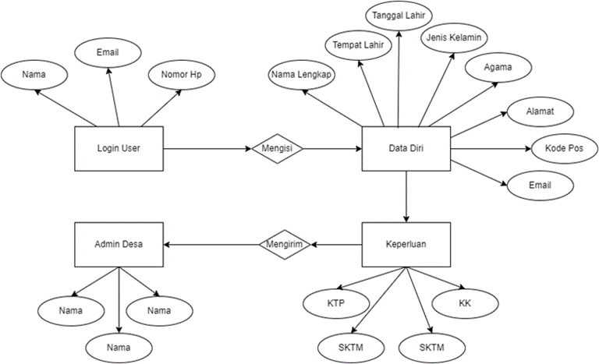

ERD Sistem Digital
Hubungan Data Pengguna
Diagram ERD ini menunjukkan hubungan antara User, Data Diri, Admin Desa, dan Surat dalam sistem layanan publik digital, memastikan interaksi dan akses data yang efisien.

Slide 10

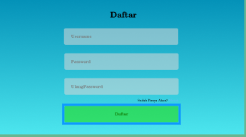
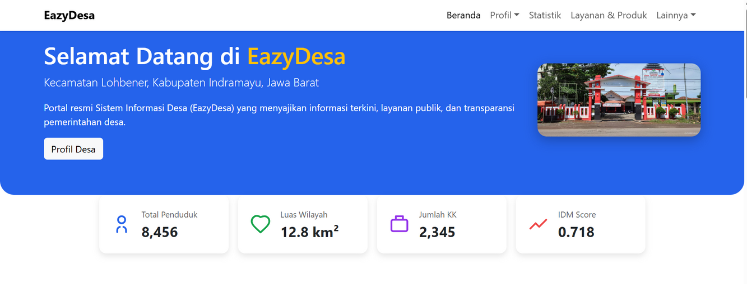
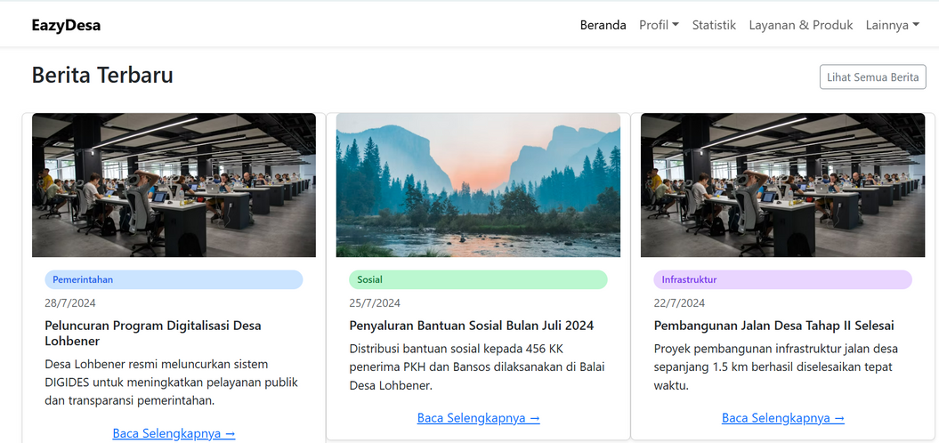
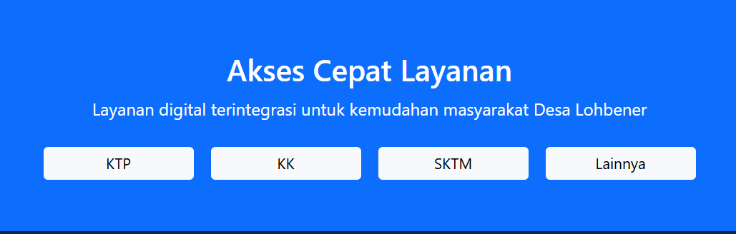
Tampilan UI/UX
Daftar Akun
Beranda
Pengguna dapat membuat akun untuk akses layanan.
Halaman utama menampilkan layanan yang tersedia.
Informasi
Produk & Layanan
Pengguna dapat mengakses informasi layanan publik.
Halaman ini menampilkan semua layanan yang ditawarkan.

Slide 11
Progres Proyek
Bulan 1–2
Bulan 3
Bulan 4–5
Bulan 6
Kebutuhan, flowchart, ERD, dan rancangan awal selesai dalam dua bulan.
Diagram kasus penggunaan dan desain UI dibuat menggunakan Figma pada bulan ketiga.
Pengcodingan untuk user dan admin dilakukan selama bulan keempat dan kelima.
Fitur notifikasi diimplementasikan, diikuti dengan pengujian dan deployment pada bulan keenam.

Slide 12

Status Saat Ini
Desain Selesai
Saat ini, desain proyek sistem layanan publik digital telah selesai, dan implementasi kode program sedang berlangsung untuk mendorong kemajuan yang lebih efisien dan transparan di Desa Lohbener.

Slide 13
Kesimpulan Proyek
Layanan Publik Digital
Tujuan Utama
Status Terkini
Langkah Selanjutnya
Proyek ini bertujuan untuk menciptakan layanan publik digital yang efisien, meningkatkan aksesibilitas bagi warga, dan menggantikan proses manual yang memakan waktu dengan sistem yang lebih cepat dan transparan.
Saat ini, tahapan desain sudah selesai dan kami sedang dalam proses implementasi serta pengujian sistem, memastikan setiap fitur berfungsi dengan baik sebelum diluncurkan kepada masyarakat desa.
Langkah berikutnya adalah menyelesaikan fitur admin dan notifikasi, melakukan pengujian menyeluruh, serta melakukan uji coba lapangan di Desa Lohbener untuk memastikan sistem siap digunakan oleh warga.

Slide 14
Ekspetasi Hasil Langkah berikutnya
01
02
03
04
05
Selesaikan fitur admin dan notifikasi untuk meningkatkan penggunaan sistem.
Pengujian sistem menyeluruh dan debugging untuk memastikan kinerja optimal.
Uji coba lapangan di Desa Lohbener untuk mendapatkan umpan balik warga.
Penyusunan laporan akhir dan dokumentasi untuk menyiapkan presentasi proyek.
Rencanakan pelatihan bagi pegawai desa untuk penggunaan sistem baru.

Slide 15


Slide 16


